Slide 1

Ngữ văn 7
Chào mừng QUÝ THẦY CÔ VÀ các em đến với tiết học Ngữ văn LỚP 7B

Slide 2


1. Em đã từng đi đâu xa quê chưa? Hãy tưởng tượng nếu một ngày em phải xa quê trong một thời gian dài, những hình ảnh, kỉ niệm nào khiến em nhớ nhất ?
2. Hãy chia sẻ cùng bạn bè về kỉ niệm với những người thân trong gia đình mà em nhớ nhất.

Slide 3

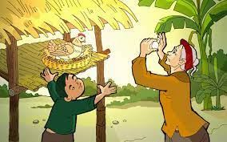

Tiết 23, 24- ĐỌC HIỂU VĂN BẢN:
TIẾNG GÀ TRƯA
- Xuân Quỳnh -

Slide 4
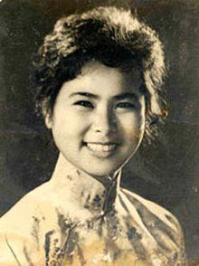
I. Tìm hiểu chung
- - -
H:Dựa vào chú thích SGK và những hiểu biết của em, em hãy trình bày tóm tắt về tác giả Xuân Quỳnh?
1. Tác giả: Xuân Quỳnh

Slide 5
I. Tìm hiểu chung
- - -
1. Tác giả: Xuân Quỳnh
(1942 – 1988), tên đầy đủ Nguyễn Thị Xuân Quỳnh
Quê ở làng La Khê, ven thị xã Hà Đông, tỉnh Hà Tây, nay thuộc Hà Nội.
Là nhà thơ nữ xuất sắc trong nền thơ hiện đại Việt Nam
Phong cách thơ: trẻ trung, sôi nổi, đôn hậu,
giàu nữ tính.
Tác phẩm chính: Bài “Tiếng gà trưa”, “Sóng” là những bài thơ hay quen thuộc với bạn đọc
trong nhà trường.

Slide 6
Xuân Quỳnh xuất thân trong 1 gia đình công chức, mồ côi mẹ từ khi còn nhỏ, xa cha, sống với bà, đây chính là nguồn cảm hứng trong sáng tác của mình, XQ thường viết về những tình cảm gần gũi bình dị, trong sáng của đời sống gia đình và cuộc sống hàng ngày, biểu lộ những rung cảm và khát vọng của một trái tim phụ nữ chân thành, thiết tha và đằm thắm. XQ mất 29/8/1988 trong vụ TNGT cùng chồng nhà viết kịch hiện đại Lưu Quang Vũ và con trai út 13 tuổi Lưu Quỳnh Thơ
I. Tìm hiểu chung
- - -
1.Tác giả: Xuân Quỳnh
Một số tác phẩm nổi tiếng của Xuân Quỳnh: Tơ tằm, chồi biếc ( 1963), Hoa dọc chiến hào ( 1968), Gió lào cát trắng (1974), Hoa cỏ may- Tập thơ đạt giải thưởng văn học năm 1990 của
hội nhà văn Việt Nam......

Slide 7
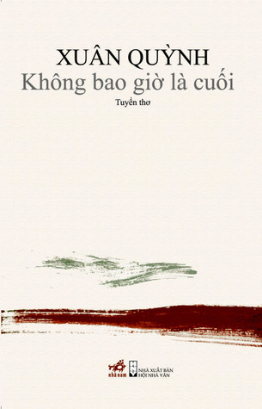

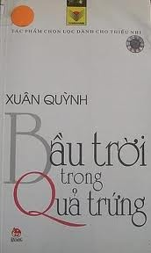
MỘT SỐ TẬP THƠ CỦA TÁC GIẢ

Slide 8

I. Tìm hiểu chung
2. Tác phẩm:
Nêu hoàn cảnh sáng tác của bài thơ ?
- Hoàn cảnh sáng tác:
“ Tiếng gà trưa” Trích từ tập thơ “Hoa dọc chiến hào” (1968). Viết trong thời kì đầu của cuộc kháng chiến chống đế quốc Mỹ
3. Đọc tìm hiểu chú thích:
Đoạn đầu vui, phấn khởi. Chú ý lời kể - tả trữ tình của nhà thơ trong vai anh bộ đội đang nhớ nhà, nhớ bà, nhớ quê. Nhịp 3/2, 2/3
4. Tìm hiểu chung:
Bài thơ được viết theo thể thơ gì?
- Thể thơ: ngũ ngôn biến thể.
(Mỗi dòng 5 chữ, số chữ trong một số câu có biến đổi linh hoạt
có thể có dòng mà số tiếng không giống các dòng khác).

Slide 9
I. Tìm hiểu chung
H: Bài thơ gồm mấy khổ thơ? Có thể chia văn bản thành mấy phần và nội dung từng phần?
2. Tác phẩm:
- Bố cục:
- Phần 1(khổ 1)-> Tiếng gà trưa đánh thức tình cảm làng quê;
3 phần:
- Phần 2 (5 khổ tiếp)-> Tiếng gà trưa gợi về kỉ niệm tuổi thơ;
- Phần 3(khổ cuối)-> Tiếng gà trưa giục bước hành quân.

Slide 10
I. Tìm hiểu chung
2. Tác phẩm
Mạch cảm xúc:
Mạch cảm xúc
(Hiện tại - quá khứ - hiện tại)
+ Trên đường hành quân, người chiến sĩ chợt nghe tiếng gà nhảy ổ, gợi về kỉ niệm tuổi thơ.
+ Gợi kỉ niệm hình ảnh gà mái mơ, mái vàng với người bà giàu lòng yêu thương.
+ Tiếng gà gợi ước mơ tuổi thơ và tiếng gà trưa đã khắc sâu tình yêu quê hương, đất nước nơi người chiến sĩ, giục bước hành quân.

Slide 11
I. Tìm hiểu chung
2. Tác phẩm
- Phương thức biểu đạt:
Tự sự, miêu tả kết hợp với biểu cảm.
H? Nêu phương thức biểu đạt của bài thơ?

Slide 12
II. Đọc – hiểu văn bản
1. Tiếng gà trưa đánh thức tình cảm làng quê:
- Thời gian: buổi trưa.
- Không gian: bên xóm nhỏ, trên đường hành quân xa
Khổ thơ 1 kể về 1 sự việc bình thường mà thú vị. Theo em sự việc đó diễn ra vào thời gian và không gian, nơi chốn nào?

Slide 13
II. Đọc – hiểu văn bản
1. Tiếng gà trưa đánh thức tình cảm làng quê
- Âm thanh: tiếng gà “ cục tác cục ta”-> bình dị, thân thuộc của làng quê.
H? Tác giả đã nghe thấy âm thanh và sự việc gì?
H: Trong khổ thơ sau, từ nào được nhắc đi nhắc lại nhiều lần? Theo em tác giả đã sử dụng biện pháp nghệ thuật gì?
Nghe xao động nắng trưa Nghe bàn chân đỡ mỏi Nghe gọi về tuổi thơ

Slide 14
II. Đọc – hiểu văn bản
1. Tiếng gà trưa đánh thức tình cảm làng quê:
Nghe xao động nắng trưa Nghe bàn chân đỡ mỏi Nghe gọi về tuổi thơ
? Sử sụng điệp từ “ nghe” ta thấy tác giả đã cảm nhận âm thanh tiếng gà trưa bằng những giác quan nào?
Điệp từ “nghe”, ẩn dụ chuyển đổi cảm giác: “Tiếng gà trưa” được cảm nhận bằng thính giác qua điệp từ “nghe” cùng tâm tưởng, hồi ức, cảm xúc của tâm hồn-> tiếng gà trưa trở thành ân thanh gợi về những kỉ niệm tuổi thơ
Tâm trạng của người chiến sĩ
=> Thể hiện tình yêu gia đình, yêu quê hương tha thiết của nhà thơ.

Slide 15
II. Đọc – hiểu văn bản
1. Tiếng gà trưa đánh thức tình cảm làng quê:
->Tiếng gà là âm thanh của làng quê, âm thanh bình dị, thân thuộc bao đời, nó mang lại niềm vui cho con người chốn thôn quê. “Tiếng gà trưa” vang lên phá tan cái tĩnh lặng buổi trưa của làng quê. Tiếng gà gợi kỉ niệm ấu thơ-> Tình cảm gắn bó với làng xóm, quê hương- tình yêu quê hương thắm thiết, sâu nặng. Tâm hồn rộng mở, yêu làng xóm quê, hương tha thiết...
-> “Tiếng gà trưa” đem lại những cảm giác vừa bồi hồi, xúc động, lại vừa hạnh phúc. Đó chính là tình yêu xóm làng, quê hương thắm thiết, sâu nặng....

Slide 16
II. Đọc – hiểu văn bản
2. Tiếng gà trưa gợi kỉ niệm tuổi thơ thắm tình bà cháu.
Kết nối các đoạn thơ.
Câu thơ: “Tiếng gà trưa” lặp lại
Điểm nhịp cho từng cảm xúc.
Mỗi lần “Tiếng gà trưa” vang lên là một kỉ niệm được gợi về:
+ Kỉ niệm về ổ trứng và đàn gà;
+ Kỉ niệm về nỗi lo lắng của bà, hạnh phúc tuổi thơ của cháu;
+ Kỉ niệm giấc mơ hạnh phúc tuổi thơ.

Slide 17
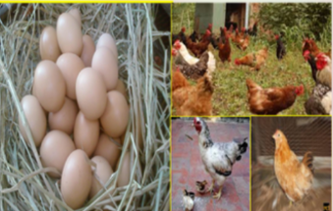
II. Đọc – hiểu văn bản
2. Tiếng gà trưa gợi kỉ niệm tuổi thơ thắm tình bà cháu.
Hình ảnh ấn tượng
->Nghệ thuật kể tả’, điệp điệp từ “này”,
đảo ngữ “Khắp mình hoa đốm trắng”
Tính từ chỉ màu sắc: hồng, đốm trắng, vàng óng
Hình ảnh kỉ niệm ổ trứng và đàn gà
->Tạo bức tranh kí ức nhiều màu sắc hài hòa, tươi sáng, bình dị của làng quê.
-> Gợi tả màu sắc tươi sáng, hình ảnh đẹp, bình dị, thân thuộc

Slide 18
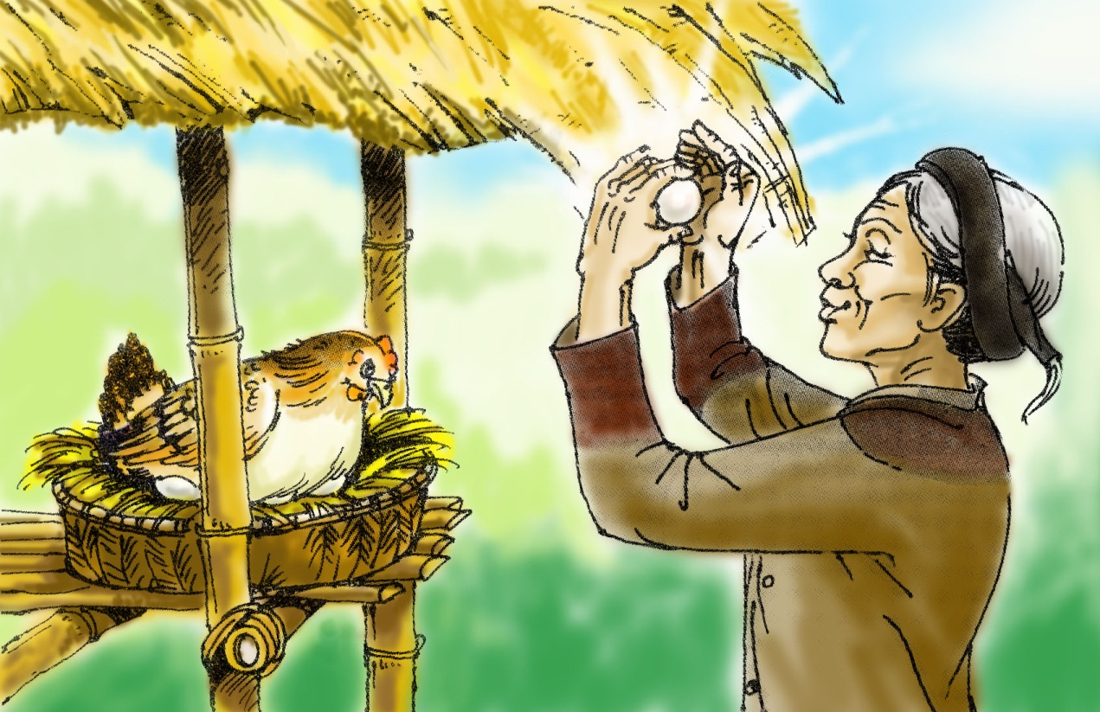
II. Đọc – hiểu văn bản
2. Tiếng gà trưa gợi kỉ niệm tuổi thơ thắm tình bà cháu
Hình ảnh ấn tượng
Hình ảnh bà chăm chút từng quả trứng
Động từ: “khum”, “soi”
Từ láy “chắt chiu”
->Người bà thôn quê tần tảo, chịu thương chịu khó, chắt chiu từng niềm vui nhỏ trong cuộc sống đầy lo toan, vất vả

Slide 19
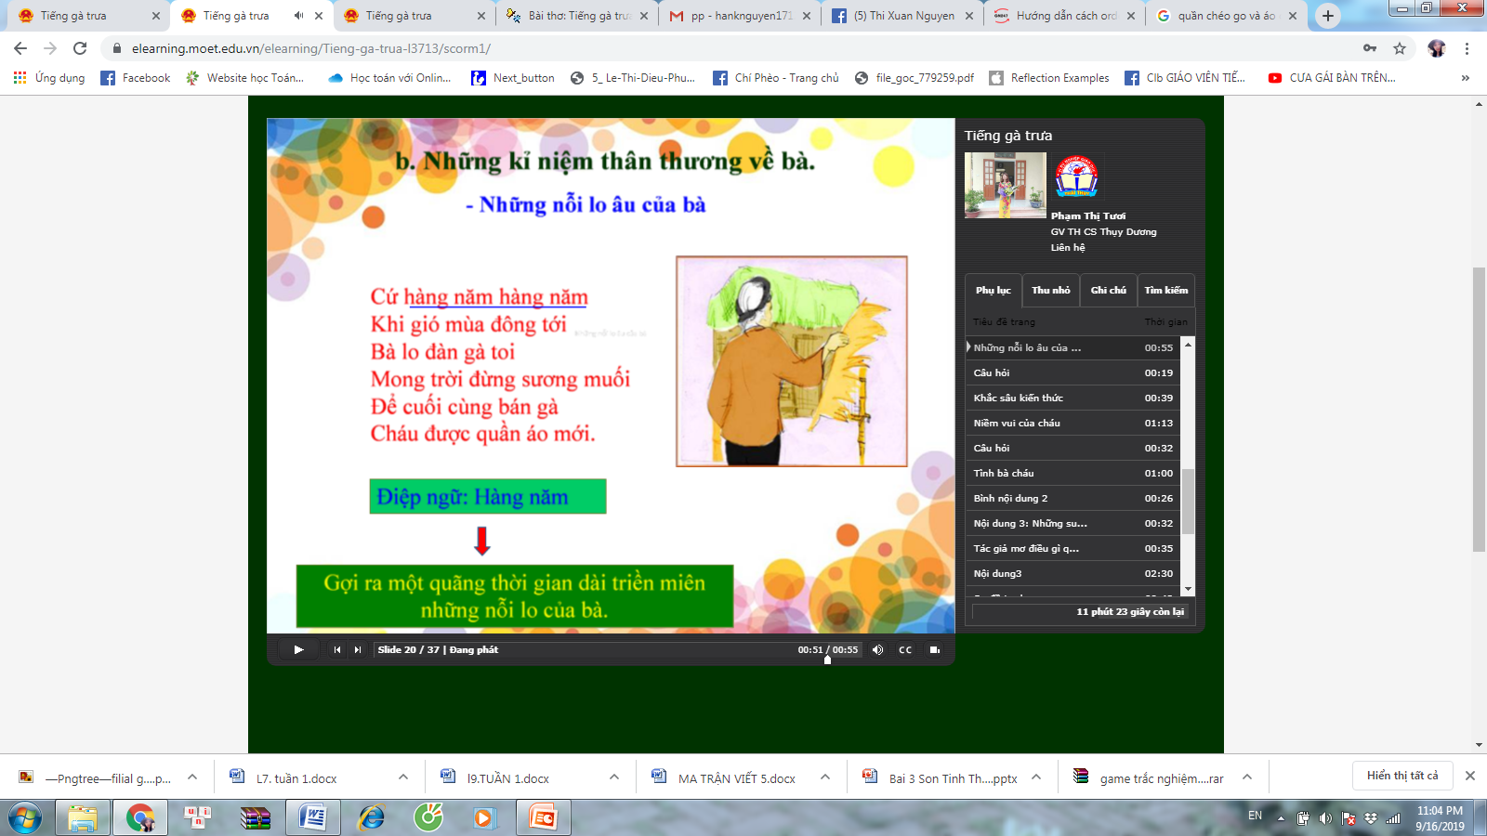
II. Đọc – hiểu văn bản
2. Tiếng gà trưa gợi kỉ niệm tuổi thơ thắm tình bà cháu
Hình ảnh ấn tượng
Hình ảnh nỗi lo lắng của bà và niềm vui tuổi thơ của cháu
Điệp ngữ: “hằng năm”: Gợi ra một quãng thời gian dài, triền miên những nỗi lo âu của bà. Cho thấy tuổi thơ của người chiến sĩ gắn liền với niềm vui, trong trẻo, đầy tình yêu thương ở gia đình, làng quê.

Slide 20
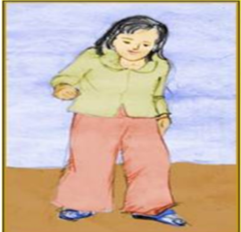
II. Đọc – hiểu văn bản
2. Tiếng gà trưa gợi kỉ niệm tuổi thơ thắm tình bà cháu.
Hình ảnh ấn tượng
Hạnh phúc
tuổi thơ
của cháu
Những ước mơ nhỏ bé, đơn sơ, giản dị đó được gợi ra hình ảnh người bà chắt chiu từng quả trứng, nâng niu từng sự sống để cuối năm có tiền mua quần áo mới cho cháu
=> Bà đã thực hiện ước mơ tuổi thơ của cháu

Slide 21
II. Đọc – hiểu văn bản
2. Tiếng gà trưa gợi kỉ niệm tuổi thơ thắm tình bà cháu
Hình ảnh ấn tượng
Hình ảnh bà hiện lên
Cách bà chăm chút từng quả trứng;
Hình ảnh người bà và tình bà cháu
Những nỗi lo âu của bà;
Yêu thương, quan tâm tha thiết - một tình thương bao la, to lớn, cho đi mà không cần nhận lại điều gì;
Thể hiện tình cảm của bà
Bà chăm lo cho đàn gà, nâng niu những quả trứng với niềm ao ước, mong muốn một điều ước nhỏ nhoi để cuối năm bán gà mua cho cháu quần áo mới;
Tình cảm của người cháu
Cháu luôn nhớ, biết ơn bà về những lo toan quan tâm.

Slide 22
II. Đọc – hiểu văn bản
3. Tiếng gà trưa gợi những suy tư
Suy tư hạnh phúc.
Tiếng gà trưa gợi
Suy tư về cuộc chiến đấu.

Slide 23
II. Đọc – hiểu văn bản
3. Tiếng gà trưa gợi những suy tư
Tiếng gà trưa bình dị của quê hương gợi hình ảnh cuộc sống ấm no, bình yên. Nó đánh thức tình cảm bà cháu, tình cảm gia đình quê hương. Âm thanh bình dị ấy đã nâng bước hành quân nên “mang bao nhiêu hạnh phúc”.
Tiếng gà trưa gợi những suy tư về hạnh phúc
“Giấc ngủ hồng sắc trứng” là giấc mơ đẹp đầy tin yêu, hi vọng. Giờ đây khi đã trở thành người lính, giấc mơ tuổi thơ ấy lại trở vể trong tâm trí cháu.

Slide 24
II. Đọc – hiểu văn bản
3. Tiếng gà trưa gợi những suy tư
“Vì lòng yêu tổ quốc”
Tiếng gà giúp người lính nhận ra mục đích cao đẹp của cuộc chiến đấu
Tiếng gà trưa suy từ về cuộc chiến đấu, giục bước quân hành
“ Vì xóm làng”
“ Vì bà”
“Vì tiếng gà”- “ổ trứng hồng”
Nhấn mạnh, khẳng định niềm tin vào chân lí của cuộc chiến đấu. Chiến đấu để bảo vệ những gì chân thật, quý giá, thân thương
Điệp từ “vì” lặp lại
Giúp lời thơ thêm tha thiết, mãnh liệt.
Khẳng định tình yêu quê hương tha thiết trong lòng cháu.

Slide 25

III. Tổng kết
1. Nghệ thuật
Thể thơ 5 tiếng
Biểu cảm qua tự sự, miêu tả.
Điệp ngữ, đảo ngữ, so sánh, tính từ, động từ...

Slide 26
IV. Tổng kết
2. Nội dung -Ý nghĩa
Tiếng gà trưa đã gọi về những kỉ niệm đẹp đẽ của tuổi thơ và tình bà cháu. Tình cảm gia đình đã làm sâu sắc thêm tình yêu quê hương đất nước.
Tình cảm yêu thương, thiêng liêng, quý giá, kính trọng và biết ơn về những hi sinh to lớn của người bà kính yêu.
Tình yêu quê hương, đất nước rộng lớn, sâu sắc, cao cả.

Slide 27

THỰC HÀNH
Bài 1: Vẽ sơ đồ tư duy ghi nhớ nội dung bài học.
Bài 2: Tìm và phân tích tác dụng của biện pháp tu từ “Điệp ngữ” được sử dụng trong bài.

Slide 28
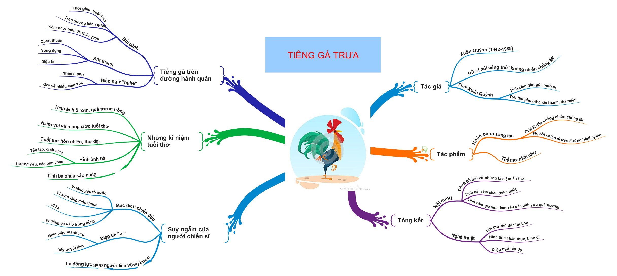

Slide 29
THỰC HÀNH
Bài 2: Biểu hiện của biện pháp tu từ điệp ngữ trong bài thơ.
+ Điệp câu “Tiếng gà trưa”
+ Điệp cấu trúc “nghe....”
+ Điệp từ “vì”
*Tác dụng:
- Nhấn mạnh ý;
- Tạo nhịp điệu;
- Liên kết ý.

Slide 30

VẬN DỤNG
Bài 1. Tìm đọc một bài thơ năm chữ
+ Nhận biết hình thức của thể thơ;
+ Nội dung đề tài, chủ đề, cảm xúc của nhân vật trữ tình.
Bài 2. Đọc bài “ Nắng mới”- Lưu Trọng Lư và trả lời câu hỏi: Bài thơ “Nắng mới” của Lưu Trọng Lư cũng được mở đầu bằng hình ảnh ánh nắng và tiếng gà trưa, cũng từ tiếng gà gợi nhớ tới quá khứ nhưng lại theo một mạch thơ khác hẳn so với mạch thơ trong bài “Tiếng gà trưa”. Em hãy chỉ ra điểm giống và khác nhau của hai bài thơ này.

